Slide 1


CHÀO MỪNG CÁC CON
ĐẾN VỚI TIẾT ĐẠO ĐỨC
LỚP 2

Slide 2
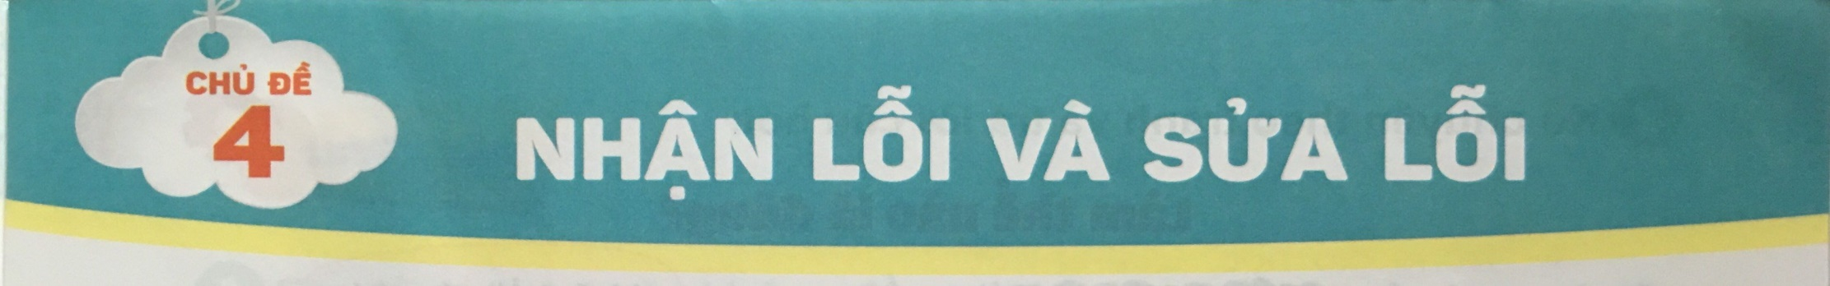

Bài 6
Nhận lỗi và sửa lỗi (tiết 2)

Slide 3

Yêu cầu cần đạt
Học sinh thực hiện được việc nhận lỗi và sửa lỗi.
Học sinh đồng tình với việc biết nhận lỗi và sửa lỗi; không đồng tình với việc không biết nhận lỗi, sửa lỗi.
*Phát triển năng lực và phẩm chất:
- Rèn năng lực phát triển bản thân, điều chỉnh hành vi.
- Hình thành phẩm chất yêu nước, trách nhiệm, chăm chỉ.

Slide 4

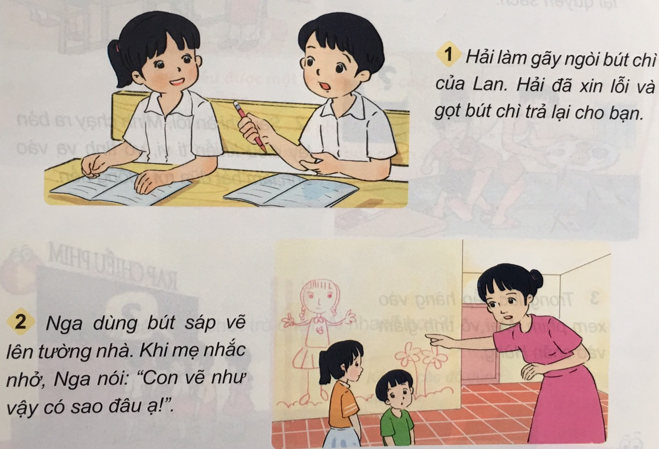
1
Em đồng tình hoặc không đồng tình với việc làm của bạn nào? Vì sao?

Slide 5
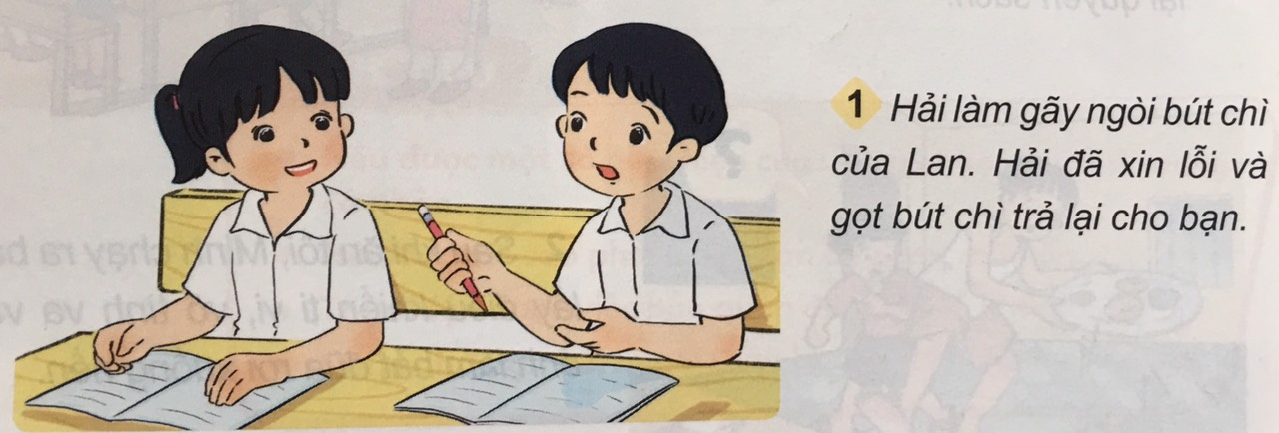
Việc đồng tình

Slide 6
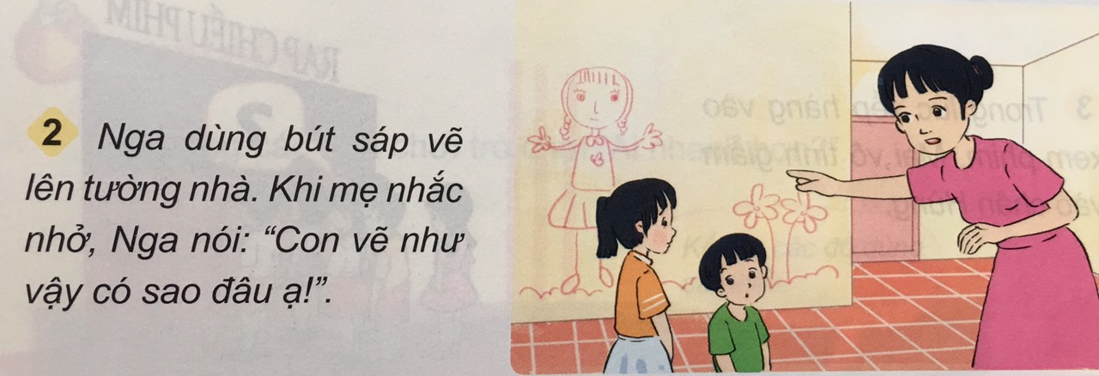
Việc không đồng tình

Slide 7




- Khi làm sai hoặc mắc lỗi với người khác, chúng ta cần sẵn sàng nhận lỗi và sửa lỗi.
- Đó là biểu hiện biết nhận lỗi và sửa lỗi.

Slide 8
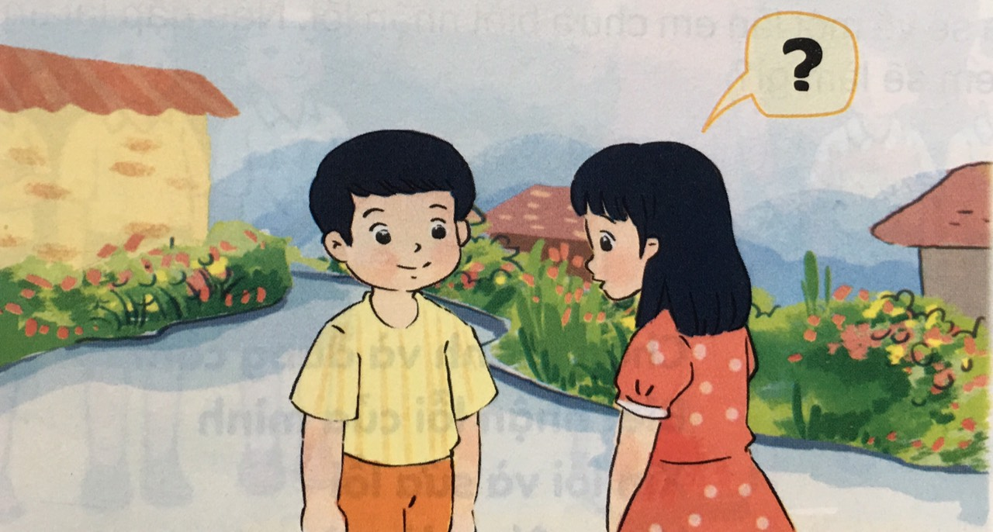
2
Thực hành nói lời xin lỗi trong tình huống dưới đây:
Sáng nay, em hẹn mang trả quyển truyện cho Huy nhưng lại quên.

Slide 9
2
Thực hành nói lời xin lỗi trong tình huống dưới đây:
Sáng nay, em hẹn mang trả quyển truyện cho Huy nhưng lại quên.
Em:
Huy ơi, tớ hẹn mang trả cậu quyển truyện Thần đồng Đất Việt mà đi vội quá, tớ lại để quên ở nhà rồi. Tớ xin lỗi. Mai tớ sẽ mang trả cậu nhé!
Huy:
Ừ, mai cậu nhớ mang trả tớ nhé.

Slide 10
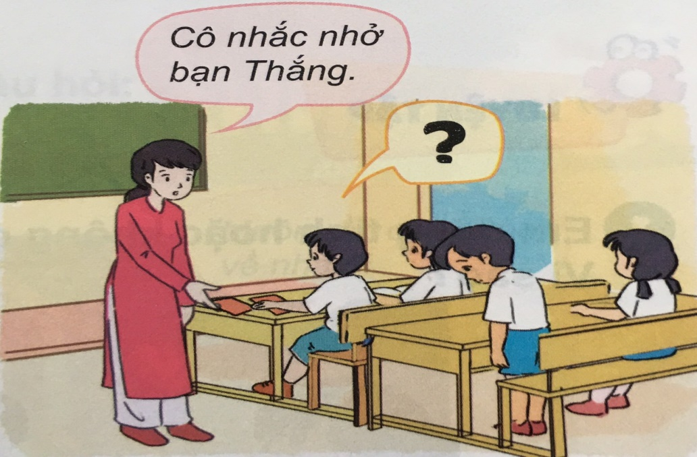
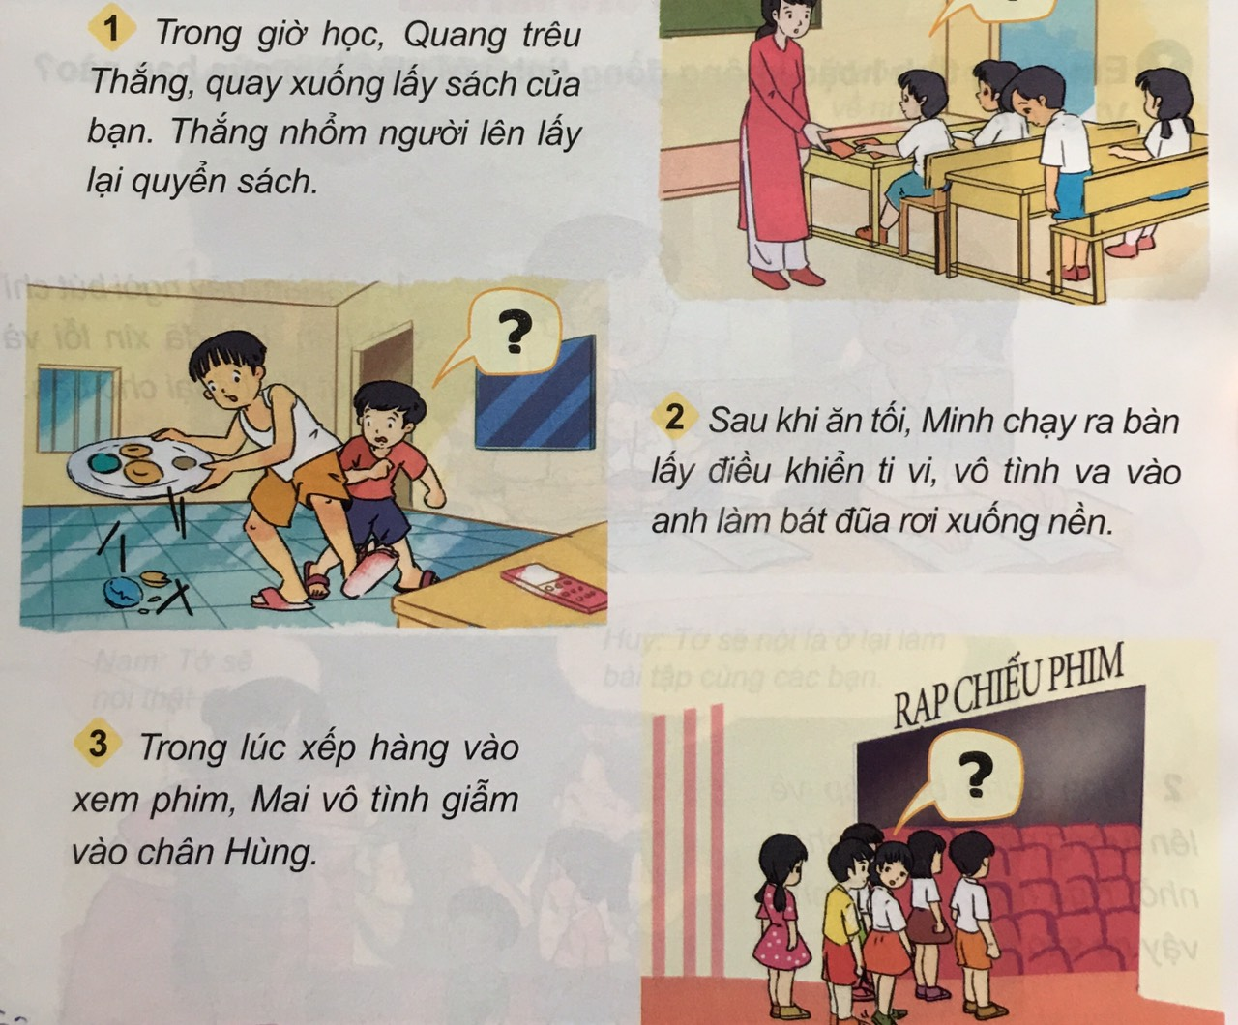
3
Xử lí tình huống

Slide 11
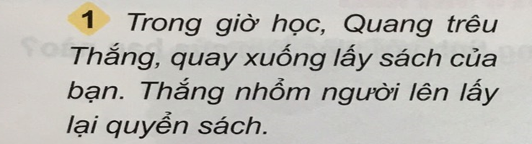
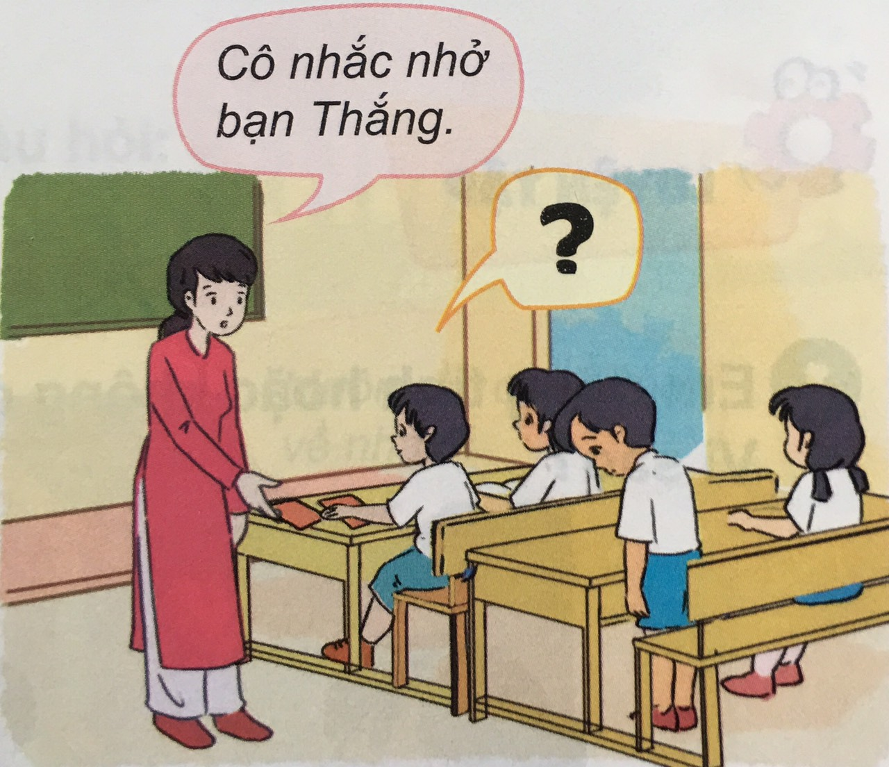
Em sẽ thưa với cô bạn Quang trêu, lấy sách của bạn Thắng, để cô nhắc nhở cả bạn Thắng.

Slide 12
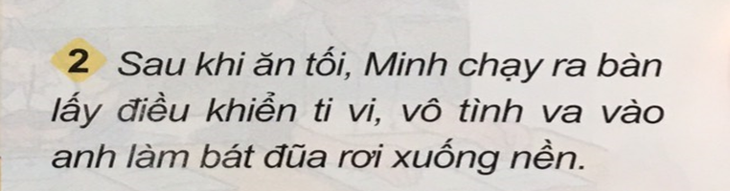
Nếu là anh của Minh con nhắc Minh đi cần phải chú ý cẩn thận. Còn Huy thì nên xin lỗi anh.

Slide 13
Hùng nên nhắc nhở Mai. Còn bạn Mai nên xin lỗi bạn Hùng.

Slide 14
Khi lỡ trêu trọc hay mắc lỗi với người khác … chúng ta nên xin lỗi mọi người và cần chú ý cẩn thận hơn.

Slide 15
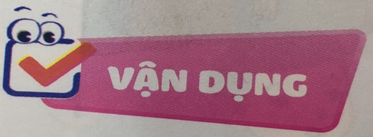
Chia sẻ về những lần em đã nhận lỗi, sửa lỗi.
Chia sẻ về một lần em chưa biết nhận lỗi. Nếu gặp lại tình huống đó, em sẽ làm gì?

Slide 16
- Trong cuộc sống hàng ngày, ta sẽ không thể tránh khỏi có lần mắc lỗi.
- Chúng ta cần biết nhận và sửa lỗi với thái độ chân thành.
- Như vậy bạn sẽ nhanh chóng tiến bộ hơn.

Slide 17
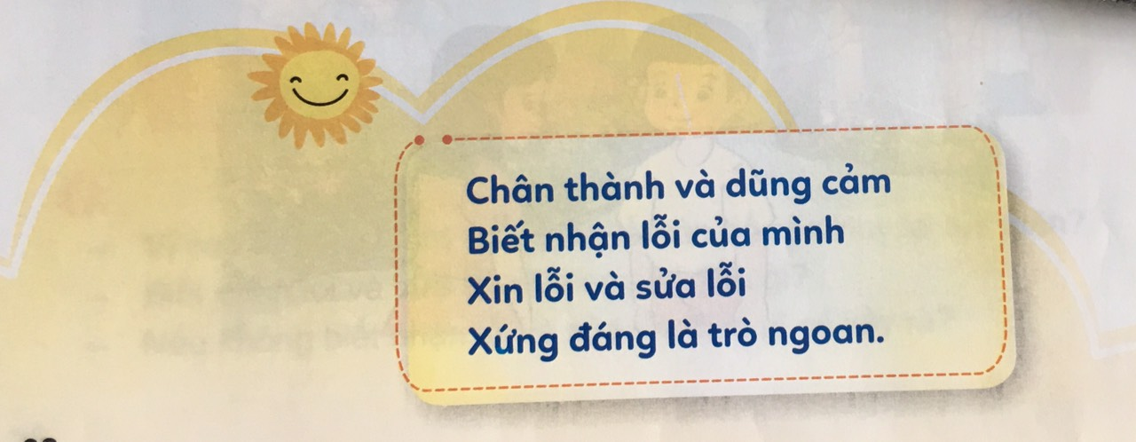
Thông điệp

Slide 18

Chào tạm biệt các con.
Chúc các con chăm ngoan, học tập tốt!

